Slide 1
第二章 连续时间系统的
时域分析
§2.1 引 言
线性连续时间系统的分析，归结为建立并且求解线性常系数微分方程。

Slide 2

•如果不经过任何变换，则所涉及函数的变量都是时间 ，这种分析方法称为时域分析法。
如果为了便于求解方程而将时间变量变换成其它变量，则相应地称为变换域分析法。
例如，在傅里叶变换中，将时间变量变换为频率变量去进行分析，就称为频域分析法。

Slide 3
§2.2 系统数学模型的建立
进行系统分析时，首先要建立系统的数学模型。对于电路系统而言，建立系统的数学模型需要掌握两方面的知识：

Slide 4


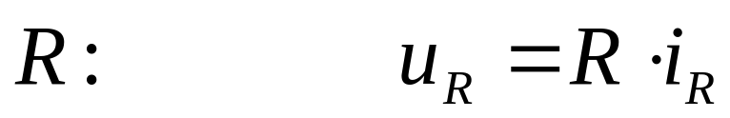
1) 构成电路各个元件上的电压和电流的关系。由于所讨论的电路系统最终可以等效为由理想元件电阻 、电容 、电感 所构成，因此应掌握这些元件电压与电流的关系：
2) 基尔霍夫电压和电流定律。

Slide 5
例：下图所示RLC串联电路，激励电压源 ，回路响应电流 ，列写系统方程。
解：
或

Slide 6
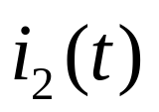
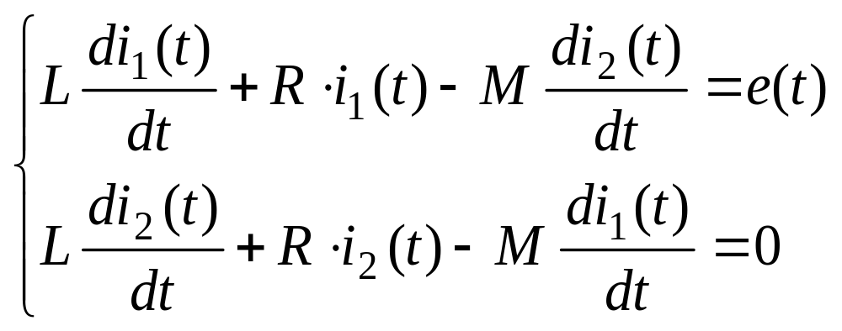
例：下图所示的互感耦合电路, 为激励信号，次级回路电流 为响应信号，列写方程。
解：列方程有
整理得

Slide 7
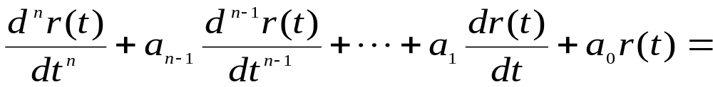
以上两例均是线性系统，得到的系统的数学模型是线性常系数微分方程，方程的系数完全取决于系统的参数。
由于系统中只含有两个储能元件，因此微分方程是二阶的。
推广得到n阶系统的数学模型为

Slide 8
这种微分方程描述了系统输入（激励） ,输出（响应） 之间的关系，因此称这种描述法为输入－输出描述法。其中 , 是由系统元件参数确定的常数。

Slide 9
时域分析法就是直接求解微分方程的方法。解法有经典法，分解解法。
分解解法：即将系统的响应信号分解为零输入响应和零状态响应两部分分别求解。

Slide 10

§2.3 系统的零输入响应
零输入响应———
外加激励信号为0，仅仅由系统的初始条件(状态)所产生的响应，记为 。
根据零输入响应的定义，有 , 因此系统的微分方程变为：

Slide 11
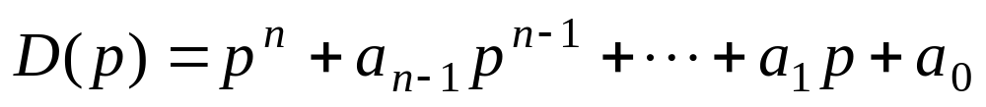
上面的齐次微分方程的特征多项式为
系统的零输入响应是齐次微分方程的解，齐次微分方程解的形式取决于特征方程和特征根的性质。
特征方程为
或
特征根为特征方程的根。

Slide 12
则零输入响应的形式为
一、特征根为单根的情况
设
的根为
,且彼此不等，即
其中 是由初始条件确定的待定系数。

Slide 13

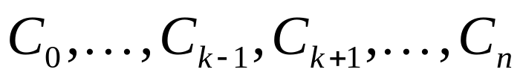
二、特征根有重根的情况
假设 是特征方程的 阶重根，即特征方程有 因子，其余为单根，即特征方程可表示为：
则零输入响应的形式为
其中 也是由系统的初始条件确定的待定系数。

Slide 14

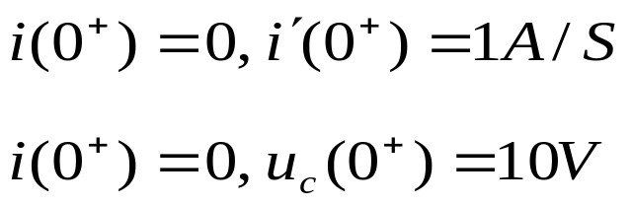

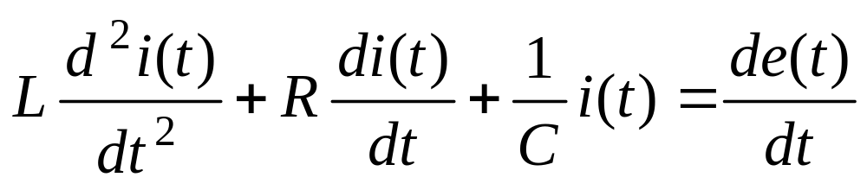
例： 电路如图所示 为激励 电压， 为响应电流， 初始条件：1.
2. 的正方向与电流方向一致。 求上述两种初始条件下的电路的零输入响应。
解：(1) 列微分方程

Slide 15
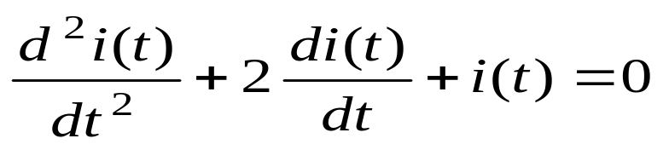


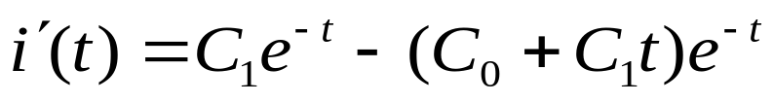
代入参数：
求零输入响应
∴
(2) 求特征根
特征方程为：
∴特征根为 （二阶重根）
(3) 零输入响应为

Slide 16



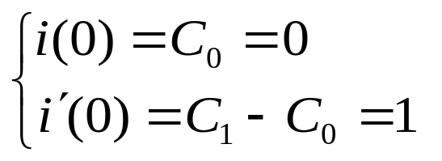


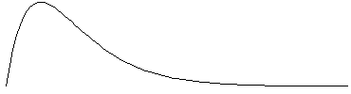
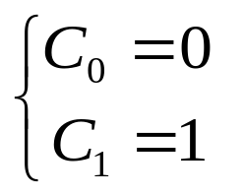



利用初始条件确定待定系数 和
解得
注意：这里的初始条件是0＋时刻的初始条件

Slide 17
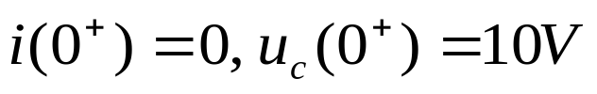
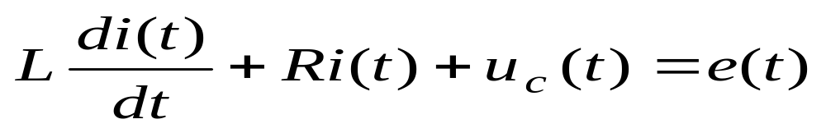
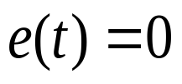
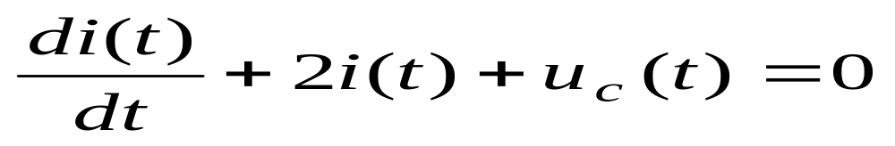
2.
由系统结构有：
因为 , 所以代入元件值得：

Slide 18
令时间 并代入初始条件得:
所以代入 , 可求得
这里的负值表明实际电流方向与假定的方向相反。

Slide 19


例：将上题中的电阻改为 ，初始条件为
求零输入响应 。
解：在此情况下系统的微分方程为
∴ 特征方程为
特征根为一对共轭复根

Slide 20

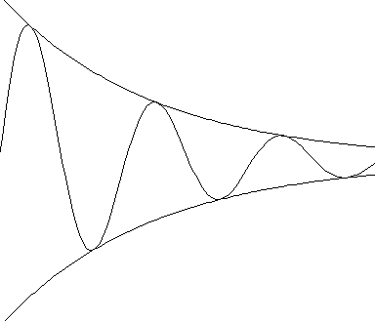

代入初始条件
解得

Slide 21
零输入响应的求解需要以下几步：
(1) 建立系统的数学模型；
(2) 列特征方程，求特征根；
(3) 确定零输入响应的模式；
(4) 用初始条件确定待定系数。
需要注意的就是初始条件（起始状态(0-)、初始状态(0+)）的使用。

Slide 22
§2.4 奇异函数
有一类函数有一个或多个间断点，在间断点上的导数用一般方法无法确定。这样的函数统称为奇异函数。
奇异函数——函数本身或其导数与积分有不连 续点。

Slide 23





一、阶跃函数
阶跃函数可用来表示理想化了的开关接通–信号源的情况。如下图示：
+
+
-
-
接通电压源的模型

Slide 24


则在 处的电压可表示为如下的阶跃函数
若 ，则这时阶跃函数的跃变高度为 1 ，称这种阶跃函数为单位阶跃函数，记为 ，即

Slide 25

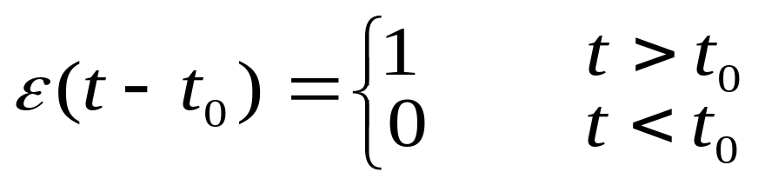
单位阶跃函数跃变发生在 时刻，实际上跃变可以发生在任意时刻，如单位阶跃函数 的跃变发生在 时刻。
单位阶跃函数的最大特点是单边性。

Slide 26
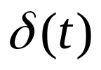

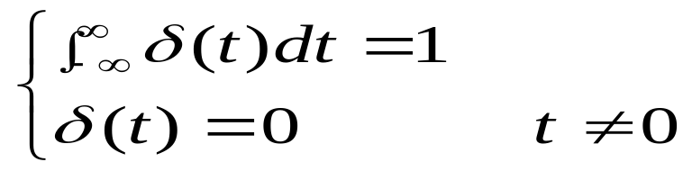
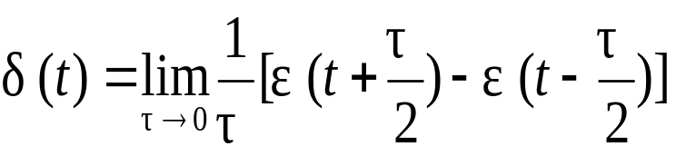

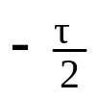


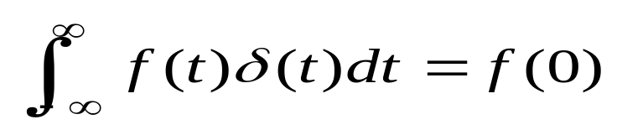
二、单位冲激函数
冲激函数可以用来理想化那些作用时间极短、取值极大的信号，如力学中瞬间作用的冲击力、电学中的雷击电闪等。
1. 定义
的三种定义方法

Slide 27







单位冲激函数的积分等于 ，称此值为冲激函数的冲激强度，若冲激函数的积分为 ，则此冲激函数的冲激强度为 ，表示为 。
冲激函数的图形表示法为

Slide 28
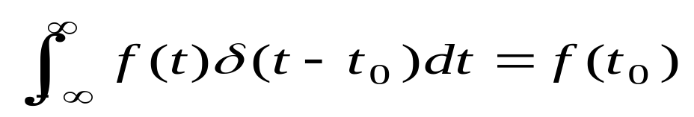


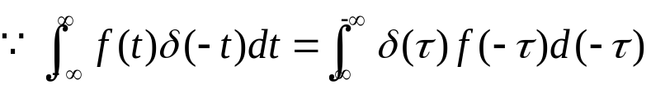
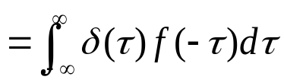

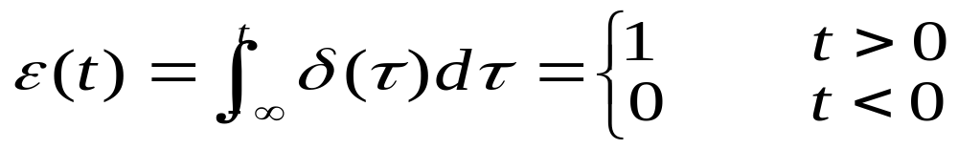
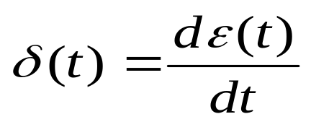
2. 性质
a) 抽样性
b)与函数乘
c) 偶函数性
d)
e)

Slide 29





求导
求导

Slide 30
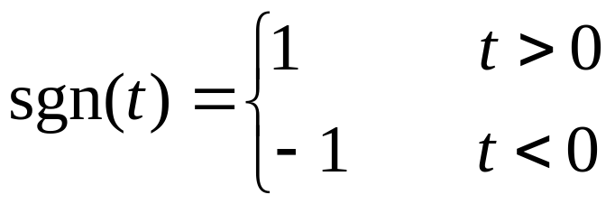
三、符号函数（正负号函数）
符号函数与阶跃函数的关系：

Slide 31
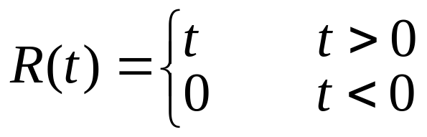

四、单位斜变函数

Slide 32









五、冲激偶函数
求导
求导
求导
求导
求导
积分
积分
积分

Slide 33
§2.5 信号的时域分解
时域法中采用的单元信号就是前面介绍的阶跃信号和冲激信号 。

Slide 34


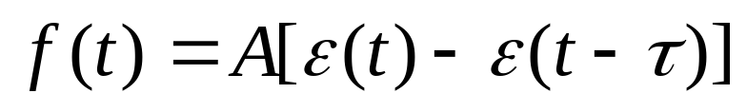






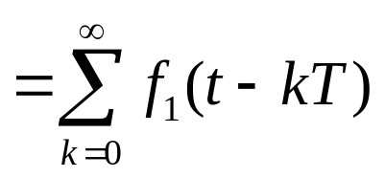
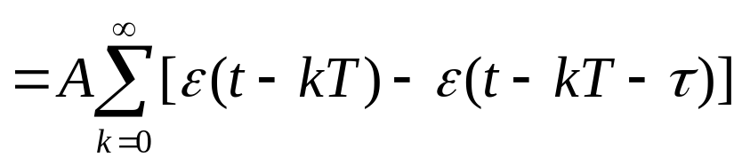
一、规则信号表示为奇异函数之和
单个脉冲
有始周期方波

Slide 35





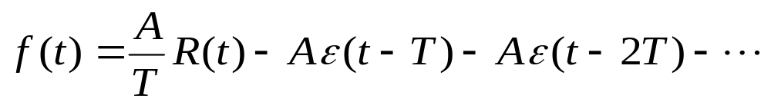
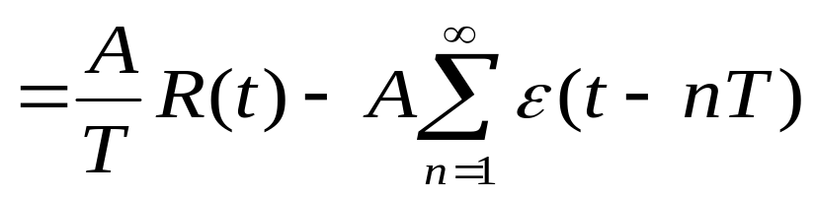
有始周期性锯齿脉冲信号

Slide 36




二、任意信号表示为阶跃信号的积分
对任意函数的分解有两种方法，一是用阶跃函数表示，见下图；另一种是用冲激函数表示。

Slide 37



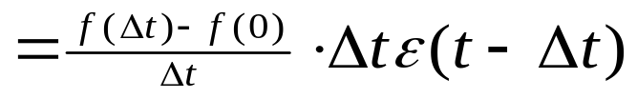
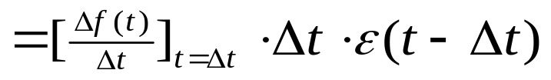



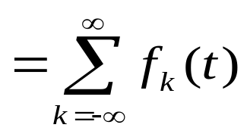
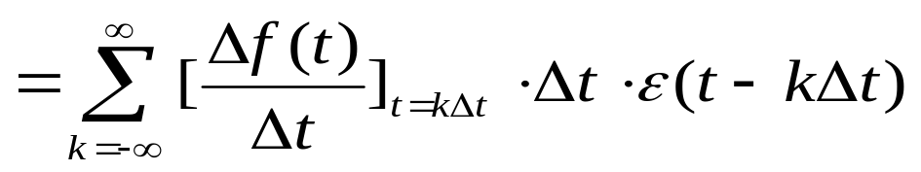
将上述阶跃函数叠加起来得到阶梯型函数

Slide 38


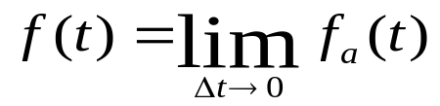
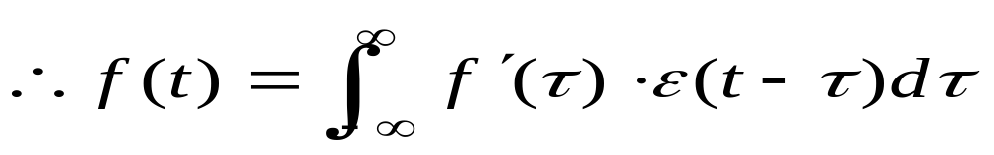
当 时， ，即
当 是有始信号时，上式变为

Slide 39





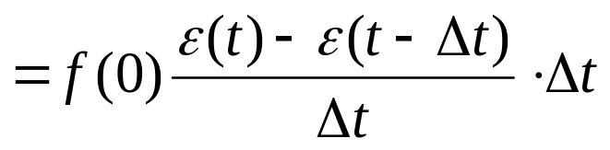
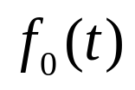

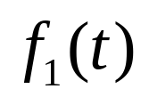
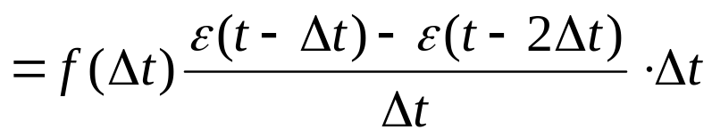

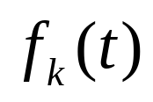
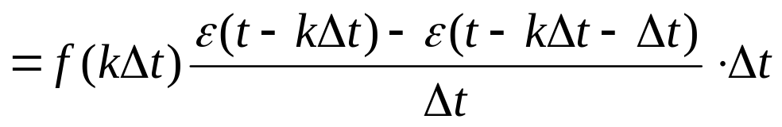
三、任意信号表示为冲激函数的积分

Slide 40

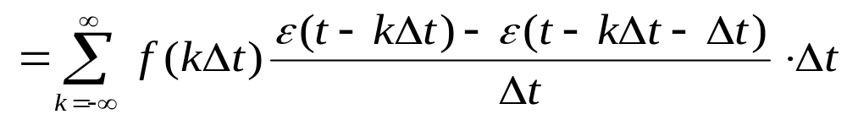
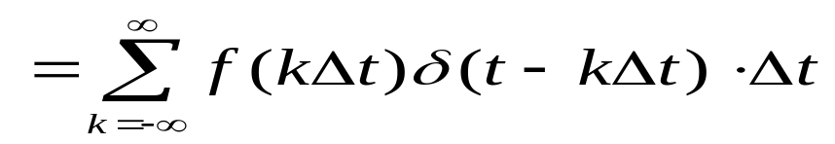




则阶梯波 为
当 为有始信号时，上式变为

Slide 41




§2.6 阶跃响应和冲激响应
单位冲激响应⎯
以单位冲激信号作为激励信号时，系统的零状态响应,记为 。
单位阶跃响应⎯
以单位阶跃信号作为激励信号时,系统的零状态响应，记为 。
一、冲激响应

Slide 42


求单位冲激响应时，微分方程变为

Slide 43











1、 的情况⎯ 中不含冲激项
2、 情况⎯ 中含有冲激项

Slide 44







3、 的情况⎯ 中不仅含有 项，而且还含有 项、 项等，这主要取决于 比 小几。
的系数 、 和 可以通过方程两边平衡的原则加以确定。

Slide 45



二、阶跃响应
根据线性时不变系统的性质
即 与 之间满足微积分的关系，因此阶跃响应可以通过对冲激响应积分求解得到。

Slide 46











三、例题
电路初始状态为 ，
，求 和 。
解：系统的微分方程为
或
系统的特征方程为
特征根为

Slide 47









又 中含有 项，即
则
将 、 带回原方程确定 ，
方程两边平衡得
即

Slide 48













Slide 49







§2.7 叠加积分
一、杜阿美尔积分
假设系统由单位阶跃信号产生的零状态响应 已知，系统的任意激励信号为
即

Slide 50


当系统是因果系统，激励信号是从0开始有值的有始信号时，上面的结果变为
上面的积分式叫杜阿美尔积分公式，它是在已知系统的单位阶跃响应时，求零状态响应的公式，经变量代换有如下形式：

Slide 51






二、卷积积分
激励信号用冲激信号近似表示的形式为
即

Slide 52





当系统是因果系统，激励信号是从0开始有值的有始信号时，上面的结果变为
变量代换后为
上面的两个积分式叫做卷积积分，通常表示为：
上述分析过程也适用于线性时变系统。

Slide 53






例： 电路如图示，元件参数为
系统的初始状态为 ，激励信号如图示
求响应电流 。
解：由前面的例题知，系统的冲激响应为

Slide 54






激励电压 为
则响应电流 为

Slide 55







Slide 56



§2.8 卷积及其性质
一、卷积的数学定义
当
时，上式变为

Slide 57



二、卷积的几何含义
翻转 ⎯ 平移 ⎯相乘 ⎯积分
例： 求矩形脉冲 与指 数函数 的卷积。
解：

Slide 58






Slide 59





三、卷积的性质
1. 互换律
设有 和 两函数，则
2. 分配律
设有 、 和 三函数，则
3. 结合律
设有 、 和 三函数，则

Slide 60



4. 函数相卷积后的微分
设有 和 两函数，则
5. 函数相卷积后的积分
设有 和 两函数，则
综合性质4，5有

Slide 61





6. 与冲激函数或阶跃函数的卷积

Slide 62







例：求
解：

Slide 63





§2.9 线性系统响应的时域求解
系统的全响应
的变化模式取决于系统的特征根；
是激励信号与单位冲激响应的卷积。
例：电路如图示
激励电压
电容上的初始电压
求电容两端电压 。

Slide 64







解：列系统的微分方程有
代入元件参数
由此可得系统的特征根为
代入初始条件得
此系统的单位冲激响应为

Slide 65







零输入响应
零状态响应
自然响应分量
受迫响应分量
瞬态响应分量
稳态响应分量

Slide 66
本章小结
基本概念：系统的数学模型、特征方程、特征根、
奇异函数、零输入响应、零状态响应 、
单位冲激响应、单位阶跃响应、自然
响应、受迫响应、瞬态响应、稳态响应、
卷积。
基本运算：零输入响应的求解、单位冲激响应及单位
阶跃响应的求解、零状态响应的求解、卷
积的几何含义、卷积性质的应用。

